Slide 1
Дитячі подорожі

Slide 2
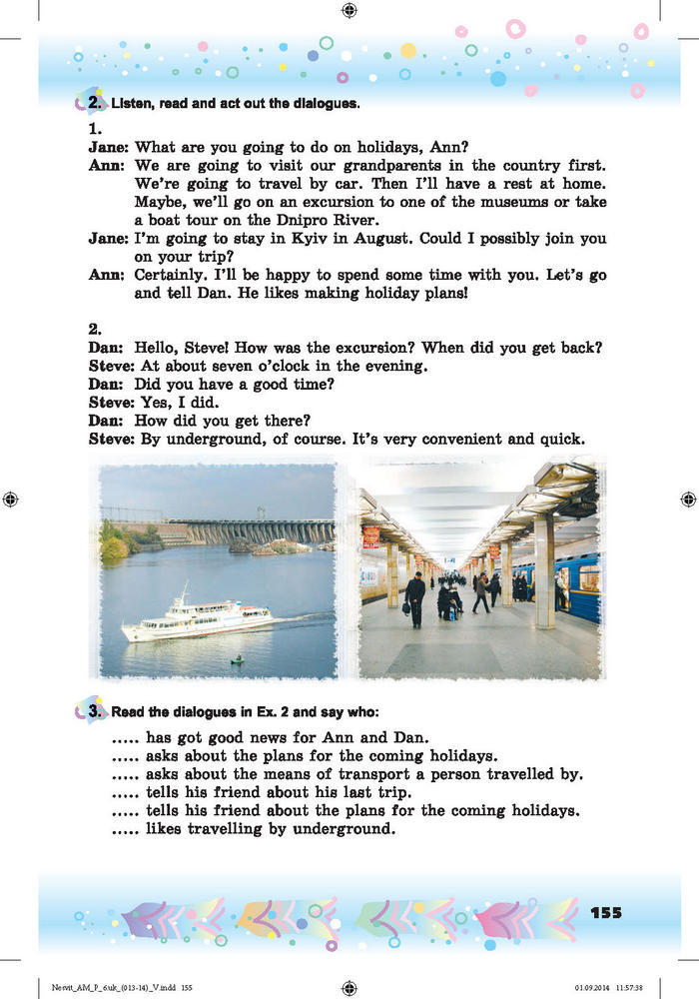
Прочитайте вправу 2 та вивчіть невідомі слова.

